Slide 1

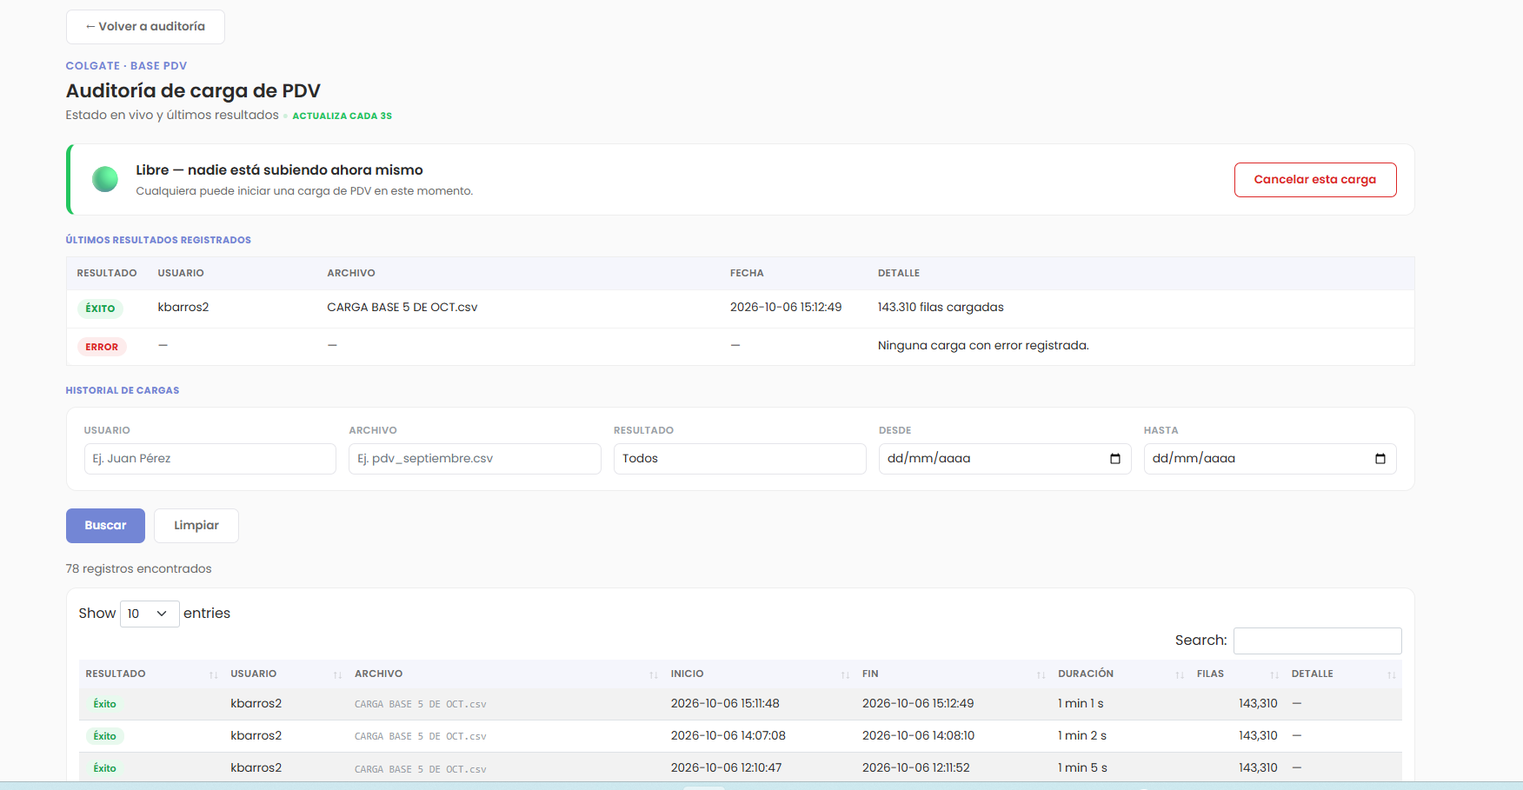
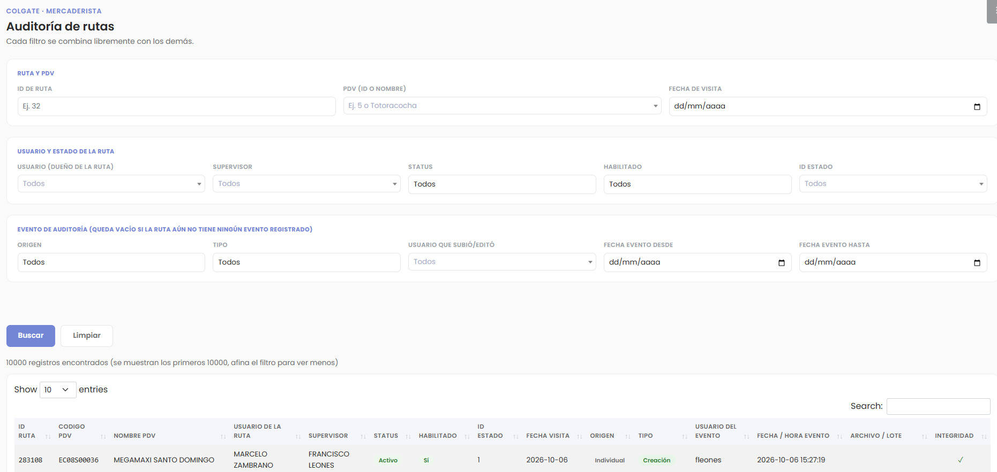

Auditoría de PDV y Rutas
Cada carga de la base y cada cambio en una ruta queda registrado: quién lo hizo, cuándo y desde qué archivo.
Estado en vivo
Trazabilidad por ruta

Slide 2
Una base que mueve a todo el equipo en campo
Estado de la Carga en Vivo
Quién está cargando, cuánto avanzó y cuánto falta, sin tener que preguntar.
Cargas de Miles de Filas
Una sola carga de la base de puntos de venta puede superar las 140 mil filas, y no debe interrumpirse.
Trazabilidad de Cada Cambio
Cada ruta muestra quién la creó, editó o eliminó, cuándo y desde qué archivo.
Una Sola Carga a la Vez
Si dos personas cargan al mismo tiempo, la base puede quedar inconsistente.
Datos Íntegros
Rutas que Cambian Todo el Tiempo
El sistema avisa si el PDV, el usuario o el supervisor de una ruta ya no existen.
Creaciones, ediciones y eliminaciones, masivas o una por una, hechas por distintos usuarios.

Slide 3
Auditoría de Carga de PDV
Estado en Vivo
Libre u ocupada, quién sube, lote actual, avance y tiempo estimado. Se actualiza cada 3 segundos.
Carga Protegida
Solo una persona carga a la vez. Si algo se traba, se libera a los 30 minutos o con Cancelar.
Historial de Cargas
Usuario, archivo, inicio, fin, duración, filas y resultado, con filtros y búsqueda.

Slide 4
Auditoría de Rutas
Quién, Cuándo y Desde Dónde
Cada ruta muestra si fue creada, editada o eliminada, masiva o individual, por qué usuario y desde qué archivo.
Filtros que se Combinan
Ruta, PDV, fecha de visita, usuario, supervisor, estado y evento se cruzan libremente.
Integridad a la Vista
Una marca verde confirma que los datos existen; una alerta señala qué falta.

Slide 5
Carga en vivo
Una carga a la vez
Quién sube, lote actual, avance y tiempo estimado, cada 3 segundos.
Evita que dos cargas se pisen y deja la base consistente.
Cada Cambio Queda con Responsable
Nunca queda trabado
Historial de cargas
Se libera solo a los 30 minutos, o al instante con Cancelar.
Usuario, archivo, duración, filas y resultado de cada carga.
Errores explicados
Cada ruta, con responsable
Cargas y rutas con estado en vivo, historial y datos verificados.
Último error con su lote y mensaje, para corregir rápido.
Creación, edición o eliminación, con usuario, fecha y archivo.
Filtros combinables
Integridad verificada
Se cruzan ruta, PDV, usuario, supervisor, estado y fechas.
Alerta si el PDV, el usuario o el supervisor ya no existen.
Desarrollado por Grupo Lucky · © Grupo Lucky & Colgate 2026

